Slide 1






ATELIER REGIONAL DE PARTAGE
Les modes alternatifs de financement de la formation professionnelle en Afrique face aux défis du futur
Saly-Portudal (Sénégal), 16-18 novembre 2021
Avec l’appui technique et financier de :

Slide 2
Collecte de la taxe par les fonds : Présentation et Discussion
Cas de l ’Office National de Formation et de Perfectionnement professionnels Guinée
Présenté par Lucien Beindou GUILAO/ DIRECTEUR GENERAL DE L’ONFPP
Avec l’appui technique et financier de :

Slide 3
Création de l’ONFPP : Eléments de contexte
De 1958 à 1984 la Guinée choisit l’option socialiste pour son development.
Mars 1984 , disparution du président Ahmed Sékou Touré
4 avril 1984 , les militaires arrivent au pouvoir à la suite d’un coup d’état
22 décembre 1985 , discours programme du Président Lansana Conté

Slide 4
Création de l’ONFPP : Eléments de contexte
Le discours programme concrétise l’adoption du libéralisme économique comme seule option de développement choisie par la Guinée.
22 Avril 1986 création de l’ONFPP par décret N026/PRG/SGG

Slide 5
L’0NFPP
Conçu comme un outil d’accompagnement des réformes, l’ONFPP organise et finance des formations de qualité pour le personnel de toutes les entreprises dans tous les domaines. A cela s’ajoute des apports considérables à la formation des jeunes, des femmes, des artisans et des personnes défavorisés quelque soit leur besoins en formation exprimés

Slide 6
Ressources
La principale ressource financière de l’ONFPP est la Contribution à la formation continue et à l’apprentissage (CFPCA) payée mensuellement par les entreprises
Cette contribution correspond à 1,5% de la masse salariale brute de chaque entreprise du secteur formel employant 10 travailleurs ou plus

Slide 7
Ressources
Le paiement de la CFPCA par une entreprise lui offre plusieurs avantages :
L’exonération du paiement de la taxe d’apprentissage qui est de 3% de la MSB
La possibilité de bénéficier en contre partie des actions de formations conçus pour les personnels des entreprises cotisantes

Slide 8
Affectation
La contribution est repartie en deux sections A et B
La section A correspond à 0,5% est affectée à des actions de perfectionnement et de reconversion
La section B correspond à 1% est affectée à des actions d’apprentissage et de qualification professionnelle de plusieurs cibles

Slide 9
1,5% de la masse salariale brute des entreprises comptant 10 salariés et plus
Participation de l’Etat définie par la loi des finances
Coopération Internationale, dons et legs
FONDS NATIONAL POUR LA QUALIFICATION PROFESSIONNELLE
Section A:0,5% Mutualisation
Section B :1%
Formation continue et perfectionnement des entreprises
Apprentissage et Qualification dans les secteurs formel et non structuré
Reconversion
Cabinets de formation
Etablissements Publics et privés de formation
Programmes spécifiques

Slide 10
Autres ressources
La subvention de l’Etat
Les fonds provenant de l’aide extérieur
Dons Legs et libéralités
Les produits de toute taxe parafiscale institué au profit de l’ONFPP par des dispositions législatives et règlementaires
Produits de placement de fonds qu’il pourrait faire
Produits de cession de service qu’il fournit aux entreprises

Slide 11
Mode de collecte
La CFPCA est collectée par l’ONFPP
L’ONFPP dispose sur la base d’un protocole d’accord, d’un guichet spécial à la CNSS pour la collecte des contributions des entreprises

Slide 12
Difficultés rencontrées
Non disponibilté de la subvention de l’état
La Taxe d’apprentissage est collectée par la DGI et versée dans le BND
Exonération abusivement octroyée aux grandes entreprises minières

Slide 13
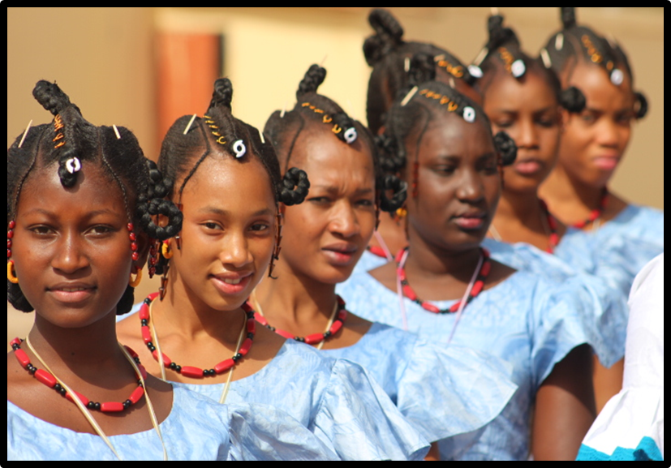

Slide 14
MERCI
www.onfppguinee.org
Avec l’appui technique et financier de :

